Slide 1
Pomen povezovanja podatkov o okolju in energiji v sistemu kazalcev okolja mag. Nataša Kovač Agencija RS za okolje

Slide 2
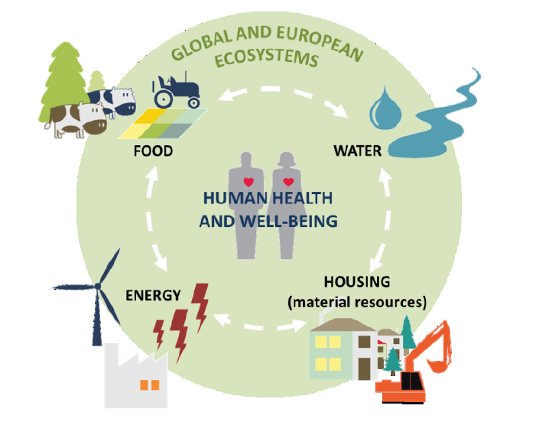
Energija je potrebna za naše življenje. Od tega, kaj je njen vir in koliko je porabimo, je odvisen njen vpliv na okolje.
HRANA
VODA
MATERIALI
ENERGIJA
Vir: Environmental indicator report 2013, European Environment Agency
Notes:
Štiri osnovne komponente zdravja in blaginje, katerih razpoložljivost je neobhodno potrebna za naše življenje.
Energija je neobhodno potrebna za življenje ljudi. Od tega, kaj je njen vir in koliko je porabimo, je odvisen njen vpliv na okolje.

Slide 3
Okoljska dimenzija se uveljavlja tudi v energetski politiki
Vizija 7. okoljskega akcijskega programa
„Do 2050 živeti dobro v okviru okoljskih omejitev našega planeta.“
„Blaginja in zdravo okolje sta osnovi inovativnega, krožnega gospodarstva. Krožno gospodarstvo upravlja z odpadki tako, da se v krožnem procesu nič ne izgubi. Zato pravimo, da so naravni viri upravljani trajnostno, biotska raznovrstnost pa je varovana, spoštovana in obnovljena do mere, ki zagotavlja povečano odpornost naše družbe. Nizkoogljična družba se razvija ob povečevanju BDPja in manjši rabi naravnih virov, kar postavlja osnove za globalno varnost in trajnostni razvoj družbe. "
Vir: 7th EU Environment Action Programme, Sedmi okoljski akcijski program EU
Notes:
Our prosperity and healthy environment stem from an innovative, circular economy where nothing is wasted and where natural resources are managed sustainably, and biodiversity is protected, valued and restored in ways that enhance our society's resilience. Our low-carbon growth has long been decoupled from resource use, setting the pace for a global safe and sustainable society.’

Slide 4
S kazalci spremljamo doseganje ciljev
sodobne energetske politike
Okolje: izpusti TGP, izpusti v zrak, odpadki
Energetska
učinkovitost
POTREBUJEMO:
Zanesljive, točne in kar je mogoče zadnje dostopne podatke
Povezovanje sektorjev, ki razpolagajo s podatki
Smiselne analize in njihovo uveljavljanje v praksi
Obnovljivi
viri energije
Notes:
Zmanjšanje pritiskov na okolje, Povečanje energetske učinkovitosti, Povečanje deleža obnovljivih virov energije
Pomembno poročanje in spremljanje izvajanja ciljev

Slide 5
Kazalci okolje energija sledijo šestim političnim vprašanjem (EU)
Se vpliv porabe in proizvodnje energije na okolje zmanjšuje?
2. Se poraba energije zmanjšuje?
3. Kako hitro se povečuje energetska intenzivnost?

Slide 6
Kazalci okolje energija sledijo šestim političnim ciljem EU
4. Je opazen prehod na goriva, ki manj onesnažujejo okolje (z manj ali nič ogljika)?
5. Kako hitro uvajamo tehnologije za obnovljive vire energije?
6. So okoljski stroški bolje vključeni v sistem cen?

Slide 7
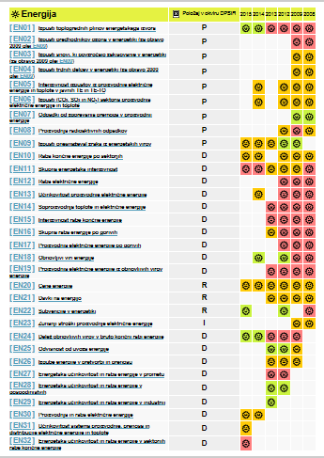
32 kazalcev okolje – energija http://kazalci.arso.gov.si
Notes:
Trenutno je v zbirki okolje-energija 32 kazalcev, ki jih je mogoče vpeti v vzorčno posledične povezave.

Slide 8
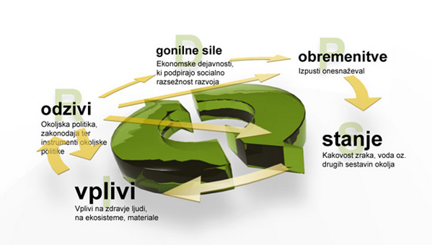
Kazalci omogočajo ugotavljanje
povezav med okoljem in energijo

Slide 9
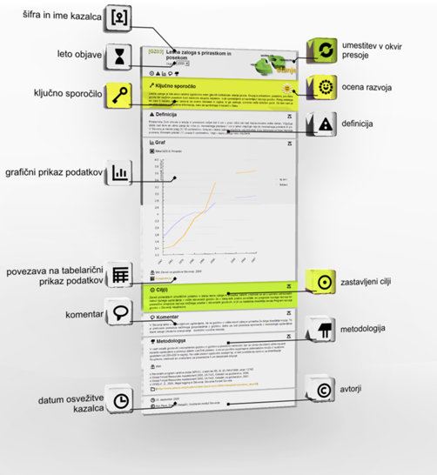
Struktura kazalca
Vir: Kazalci okolja v Sloveniji, http://kazalci.arso.gov.si

Slide 10
Kazalci okolja so na dogovorjeni način izbrani in predstavljeni podatki,
ki jih želimo povezati s cilji okoljske politike.
Notes:
Pomagajo nam izmeriti ali določiti količino različnih in mnogovrstnih podatkov, združenih v celoto. Primerno izbrani kazalci, ki temeljijo na dovolj dolgi podatkovni časovni vrsti, lahko kažejo ključne smeri razvoja pojava. Zato so lahko v pomoč odločevalcem pri načrtovanju in upravljanju okolja in tudi splošni javnosti pri razumevanju okoljske problematike. Pomagajo tudi pri odkrivanju podatkovnih vrzeli tekom izvajanja podatkovnih analiz in/ali ocen

Slide 11
Temeljijo na številčnem podatkovnem nizu, ki kaže stanje, določeno lastnost, predvsem pa razvoj izbranega pojava.
Kazalci tako na nekaj opozarjajo.
Notes:
Pomagajo nam izmeriti ali določiti količino različnih in mnogovrstnih podatkov, združenih v celoto. Primerno izbrani kazalci, ki temeljijo na dovolj dolgi podatkovni časovni vrsti, lahko kažejo ključne smeri razvoja pojava. Zato so lahko v pomoč odločevalcem pri načrtovanju in upravljanju okolja in tudi splošni javnosti pri razumevanju okoljske problematike. Pomagajo tudi pri odkrivanju podatkovnih vrzeli tekom izvajanja podatkovnih analiz in/ali ocen

Slide 12
Kazalci so orodje za komuniciranje
Nudijo pomoč odločevalcem pri načrtovanju in upravljanju okolja
So orodje za ozaveščanje javnosti o okoljski problematiki
Notes:
Pomagajo nam izmeriti ali določiti količino različnih in mnogovrstnih podatkov, združenih v celoto. Primerno izbrani kazalci, ki temeljijo na dovolj dolgi podatkovni časovni vrsti, lahko kažejo ključne smeri razvoja pojava. Zato so lahko v pomoč odločevalcem pri načrtovanju in upravljanju okolja in tudi splošni javnosti pri razumevanju okoljske problematike. Pomagajo tudi pri odkrivanju podatkovnih vrzeli tekom izvajanja podatkovnih analiz in/ali ocen

Slide 13
Nataša Kovač Agencija RS za okolje natasa.kovac@gov.si

